Slide 1

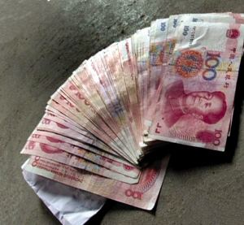

今天，我们先谈论一个话题
这个话题是我们自己的职业 – 程序员
• 这个职业里的人群普遍是喜欢计算机才入的门
• 这是一个令他行羡慕的想转行的高薪职业
• 这是一个充满着创造、技术和科技风味的职业
• 这是一个炫酷的职业！

Slide 2
今天，我们先谈论一个话题
这个话题便是我们自己 – 程序员
• 这个职业里的人群普遍是喜欢计算机才入的门
• 这是一个令他行羡慕的想转行的高薪职业
• 这是一个充满着创造、科技风味的职业
• 这是一个炫酷的职业！
程序员牛逼！ 炫酷如我，代码如风! c/c++天下第一！ 程序员万岁！ 抱歉，我用汇编上分🤭
PHP天下第一！ 我的代码最骚气！
java天下第一 ！ C#天下第一！
Js无敌天下！ 人生苦短，我用Python

Slide 3
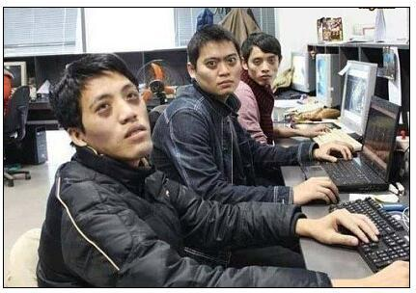

但是。。。
程序员也是有缺的职业
• 这是一个业内普遍觉得会秃头黑眼圈的职业
• 这是一个被别人误认为没有情调的职业
• 这是一个很累的职业。
• 有多累？可能大家知道下面这个标志的意思是什么：

Slide 4
累点其实没什么，是为了梦想和生活，
但是威胁到你的本钱，那就是个坏事！
你或许可以996，但你最好可别ICU！

Slide 5
于是，我们队伍设计(Flag)了一套程序员辅助性质的软件，目的是帮助程序员提高工作效率，就算996，也不ICU！
由于各种原因，它完成度很低，甚至后端才刚刚开始构建
但是对于我们的Idea，我们还是要展示出来的！
它没有什么酷炫拽的名字
也没有什么至高的技术含量
它叫：
程序员助手
Programmer assistant

Slide 6
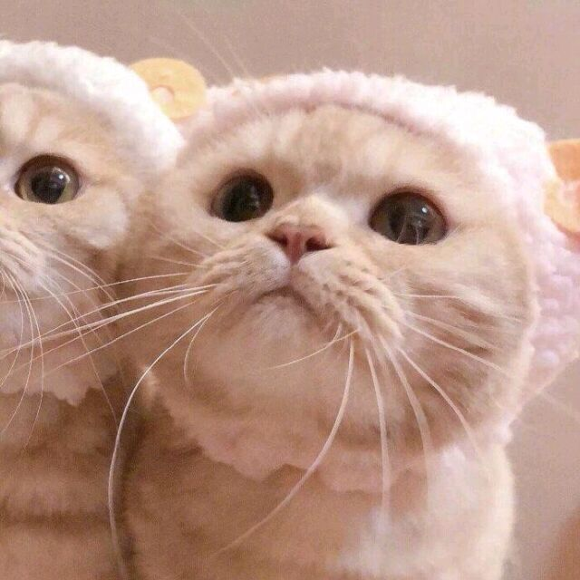


程序员助手
Programmer assistant
菜🐔落泪队介绍
队长：郑雅捷
队员：袁弘森
队员：马雨昂
来自：上海海事大学
来自：苏州大学
来自：苏州大学
负责：美工、测试
负责：前端 (flag)后端
负责：Ai部分(Flag)

Slide 7


程序员助手
Programmer assistant
开发工具介绍
简称：VS全家桶
前端和Python部分：Visual Studio Code
后端：宇宙第一IDE

Slide 8




程序员助手
Programmer assistant
技术栈选择介绍
+
+
+
前端：Electron.js
后端：ASP.Net Core
数据库：PostgreSql
数据与AI端：Python

Slide 9




程序员助手
Programmer assistant
技术栈Flag介绍
|
|
|
|
进阶
部署
结合
使用
Electron-Vue
Azure web Apps
Azure Virtual Machine
Azure Blob Storage
Azure Cosmos DB
AI框架和爬虫框架

Slide 10
程序员助手
Programmer assistant
功(flag)能(feature)介绍
• 客户端界面和基本交互 ?
• 云同步助手 ×
• 健康提醒助手 √
• 全局性功能搜索引擎 ×
• 常用小工具整合与优化 ?
• 文档API搜索引擎 ×
• RSS 订阅助手 ×
• Exception搜索引擎 ×
• 基于AI的IT新闻推送 ×
• 划词翻译助手 ×
• 程序员问答推送系统 ×
• 屏幕截取OCR识别 ×
• 对外插件开发 ×
• 用户系统功能 ?
• 手机端App ×
• 程序媛智能按摩椅 ×

Slide 11
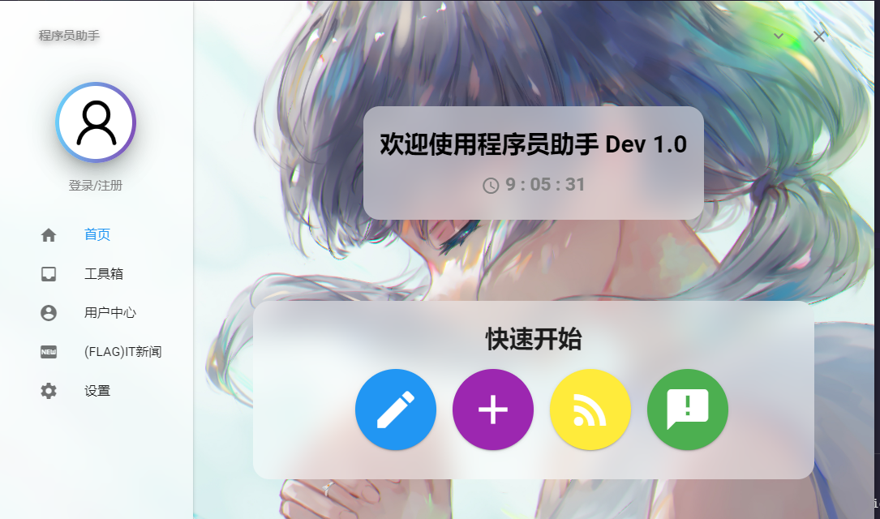
程序员助手
Programmer assistant
☹Demo演(xian)示(chou)

Slide 12
程序员助手
Programmer assistant
为什么要做(Flag)这个软件?
第一点：先从手机端说起

Slide 13
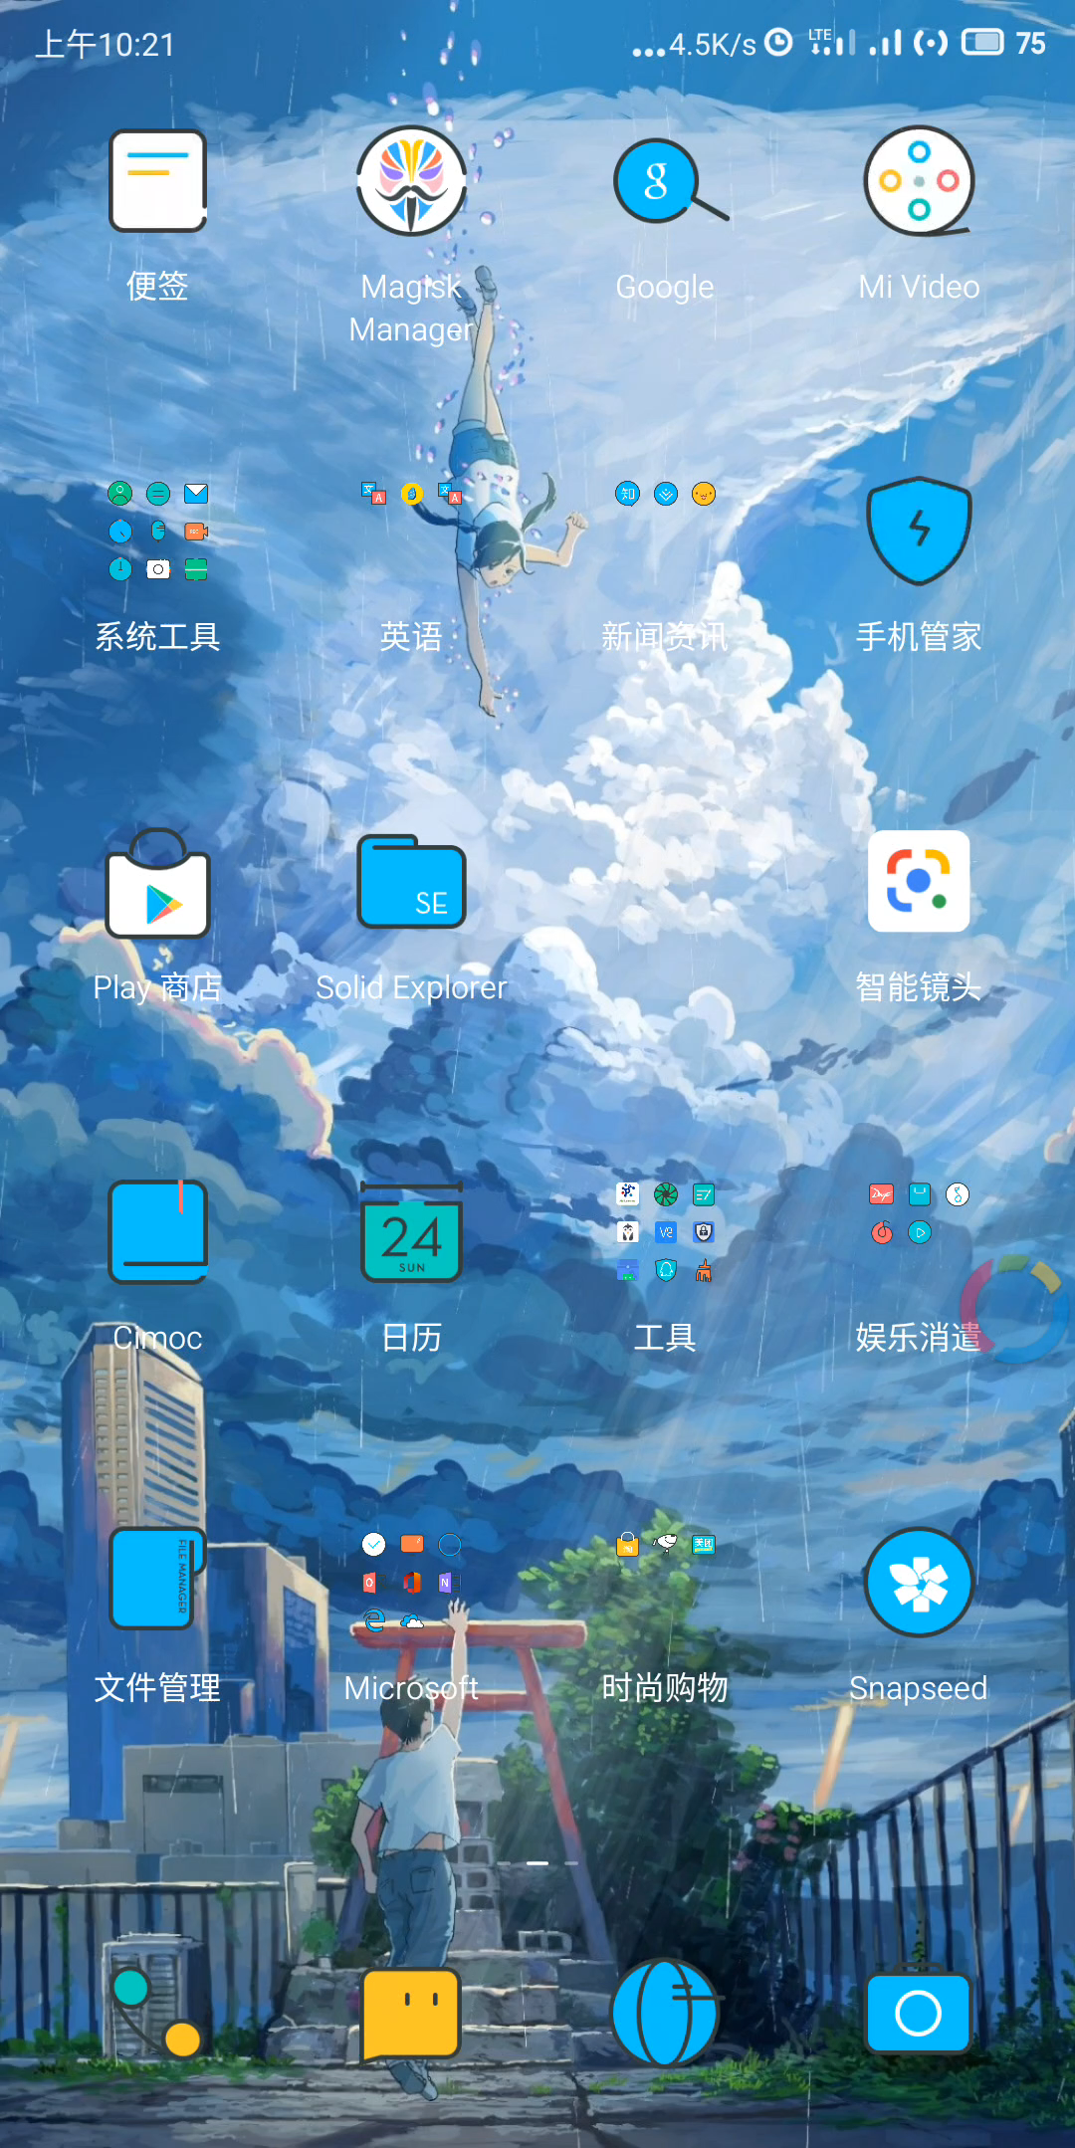
第一点：先从手机端说起
• 手机端现在其实有很多优秀的高效率app
• 例如这个可以随意识别截取屏幕区域，或者是根据Android view层分析api去截取元素区域，如果元素有对应text属性就获取这个text，没有的就OCR识别翻译等操作的app，它叫FV悬浮球，由知名的ES文件浏览器开发者所开发。
• 然后回到电脑端，我们却并没有找到任何拥有差不多功能的app，只有类似的，却没有这么高效，很多人应该都有从一个图或是电脑屏幕某个区域中准确获取文字的需求
• 于是，我们想做出类似的功能

Slide 14
程序员助手
Programmer assistant
为什么要做(Flag)这个软件?
第一点：先从手机端说起
第二点：从Desktop上的某神器说起

Slide 15
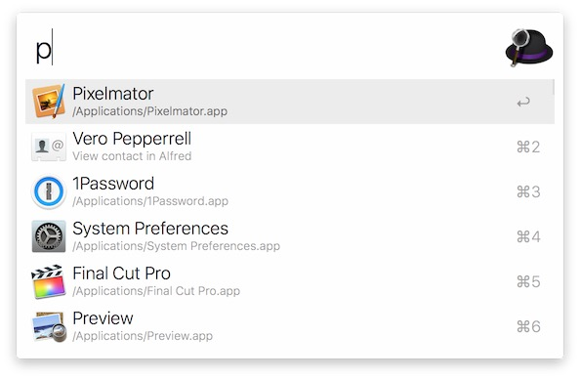
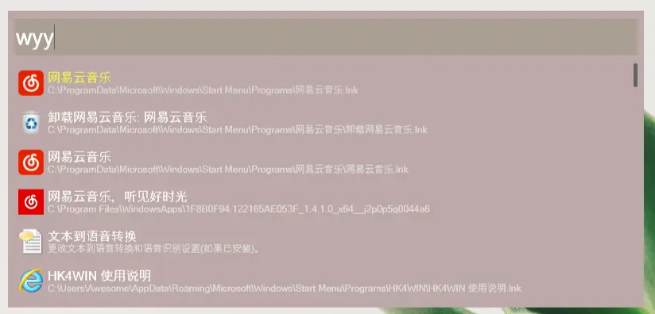
第二点：从Desktop上的某神器说起
• Macos平台下有一个独占的神兵利器，我们觉得是很多程序员喜欢macos敲代码的一个重要理由
于是，我们的核心flag功能部分-全功能搜索引擎，
就是有类似这两款软件的界面交互，当我们立志要
做出和他们拥有同样功能一样的轮子，甚至还要在
此基础上做更多好用的轮子！让不同平台的程序员
也可以体验到使用这种神器的快感！
• windows下虽然有一个类似的神器Wox，但它整体来说并不如Alfred。
Macos下的独占神器：Alfred
Windows下类似的软件：Wox

Slide 16
程序员助手
Programmer assistant
为什么要做(Flag)这个软件?
第一点：先从手机端说起
第二点：从Desktop上的某神器说起
第三点：从程序员习惯说起

Slide 17

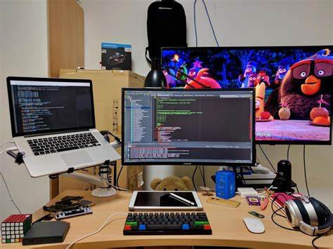
第三点：从程序员习惯说起
• 程序员喜欢敲键盘
• 程序员敲代码不看文档不熟练不行（dalao请忽视）
• 很多程序员喜欢Macbook和它的Macos
• 程序员遇到问题会各种搜索，迷迷糊糊间就打开了一堆网页
• 很多程序员在论坛、群里问问题问不出个所以然

Slide 18
总结
• 我们的想法便是整合优化常用的小工具
• 我们的想法便是让程序员不再开一堆浏览器页面去寻找文档和问题的解答
• 我们的想法便是借鉴优秀的某独占软件，并且跨平台让所有程序员都能用到
• 我们的想法便是借助Azure这样的云计算平台去做一些现代化的功能
• 我们的想法便是将以上想法合在一起，做成一个功能完备的辅助型软件
• 商业化方面，也是可以，比如在用户系统及问答系统上改改，还是很有钱景的
• 我们的软件前后端都是开源的，目前没有开源协议，可以随意复制或者贡献你的想法
提高效率，程序员也可以Better for Life！

Slide 19
但是，没有做完，很遗憾，很抱歉
最后，感谢各位看我们队伍表达自己的idea，
我们后续也会持续更新这个项目！

Slide 20


